Slide 1
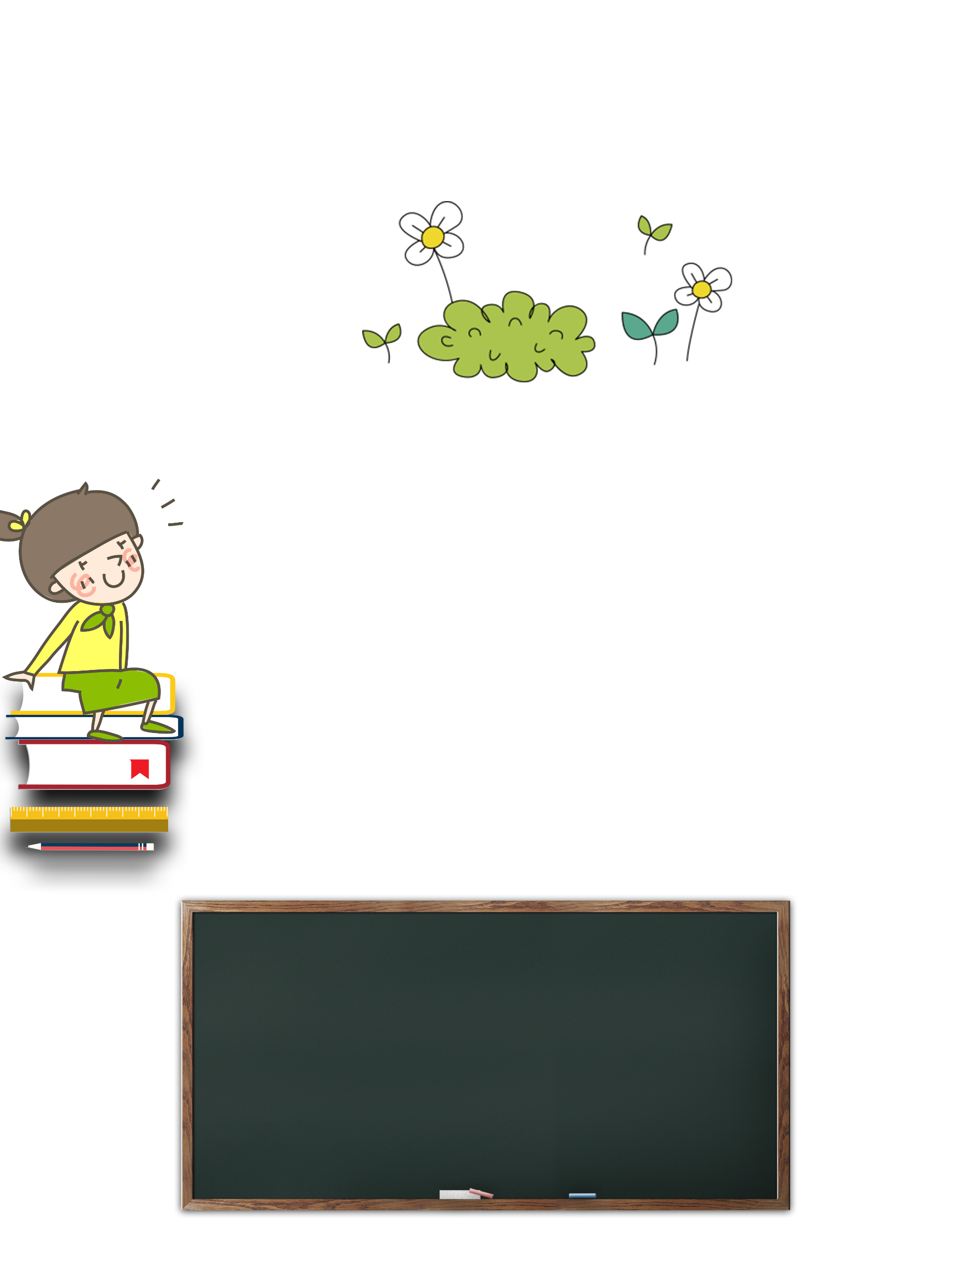

面向对象
第六讲

Slide 2
CONTENTS PAGE
目录页
01
面向对象
03
Requests基本使用
02
继承
04
课后作业

Slide 3
01
面向对象

Slide 4
什么是面向对象
面向对象是一种 对现实世界理解和抽象的方法，万物皆可对象
例一
可以把人当成一个对象，进行操作
人有 名字 身高 体重 性别 年龄等这些属性
有跑 跳 等这些方法
class People:
def __init__(self,name,age,height,width):
self.name=name
self.age=age
self.height=height
self.weight=width

Slide 5
面向对象
def run(self):
print(f"{self.name}正在跑")
def jump_run(self):
self.run()
print(f"{self.name}正在跳")
if __name__ == '__main__':
p=People("张三",25,180,160)
p.run()
p.jump_run()
print(p.height)

Slide 6
02
继承

Slide 7
继承
子类可以继承父类的属性和方法
class man(People):
def boxing(self):
print(f"{self.name}")

Slide 8
多继承
子类可以继承多个父类的属性和方法
class Athletes:
def high_jump(self):
print("跳高")
class Man(People,Athletes):
def boxing(self):
print(f"{self.name}")
if __name__ == '__main__':
m =Man("张三",25,180,160)
m.jump_run()
m.high_jump()

Slide 9
单例设计模式
目的 —— 让 类 创建的对象，在系统中 只有 唯一的一个实例
每一次执行 类名() 返回的对象，内存地址是相同的
if __name__ == '__main__':
m = Man("张三", 25, 180, 160)
m2 = Man("张三", 25, 180, 160)
#虽然引用的都是Man，名字也都是张三，但m 和m2不是同一个对象
m = Man("张三", 25, 180, 160) #实例化后引用 m
引用的文件夹要新建一个__init__.py的文件，文件为空里什么都不用写， Python就会把文件夹当作一个package，里面的py文件就能够在外面被import了。
from demo6 import m #跨文件引用

Slide 10
03
Requests基本使用

Slide 11
安装
pip install requests
编写第一个接请求
import requests
# import urllib3 #禁用证书警告
# urllib3.disable_warnings()

Slide 12
基本使用
Post请求
requests.post(“url",{"username":"zhaowen","password":"123456"},verify=False)
#如果是https请求加verify=False，移除SSL认证
response=requests.post(“url",{"username":"zhaowen","password":"123456"})
print(response.json())
token="Token "+response.json()['token’]
Get请求
response2=requests.get(“url",headers={"authorization":token})
print(response2.json())

Slide 13
04
课后作业

Slide 14
课后作业-手写
登录成功，并添加书籍

Slide 15
CONTENTS PAGE
目录页
01
框架基础封装
03
集成Allure报告
02
Pytest使用
04
课后作业

Slide 16

添加小助手微信
获取本堂课视频回放

Slide 17
感谢观看

